Slide 1
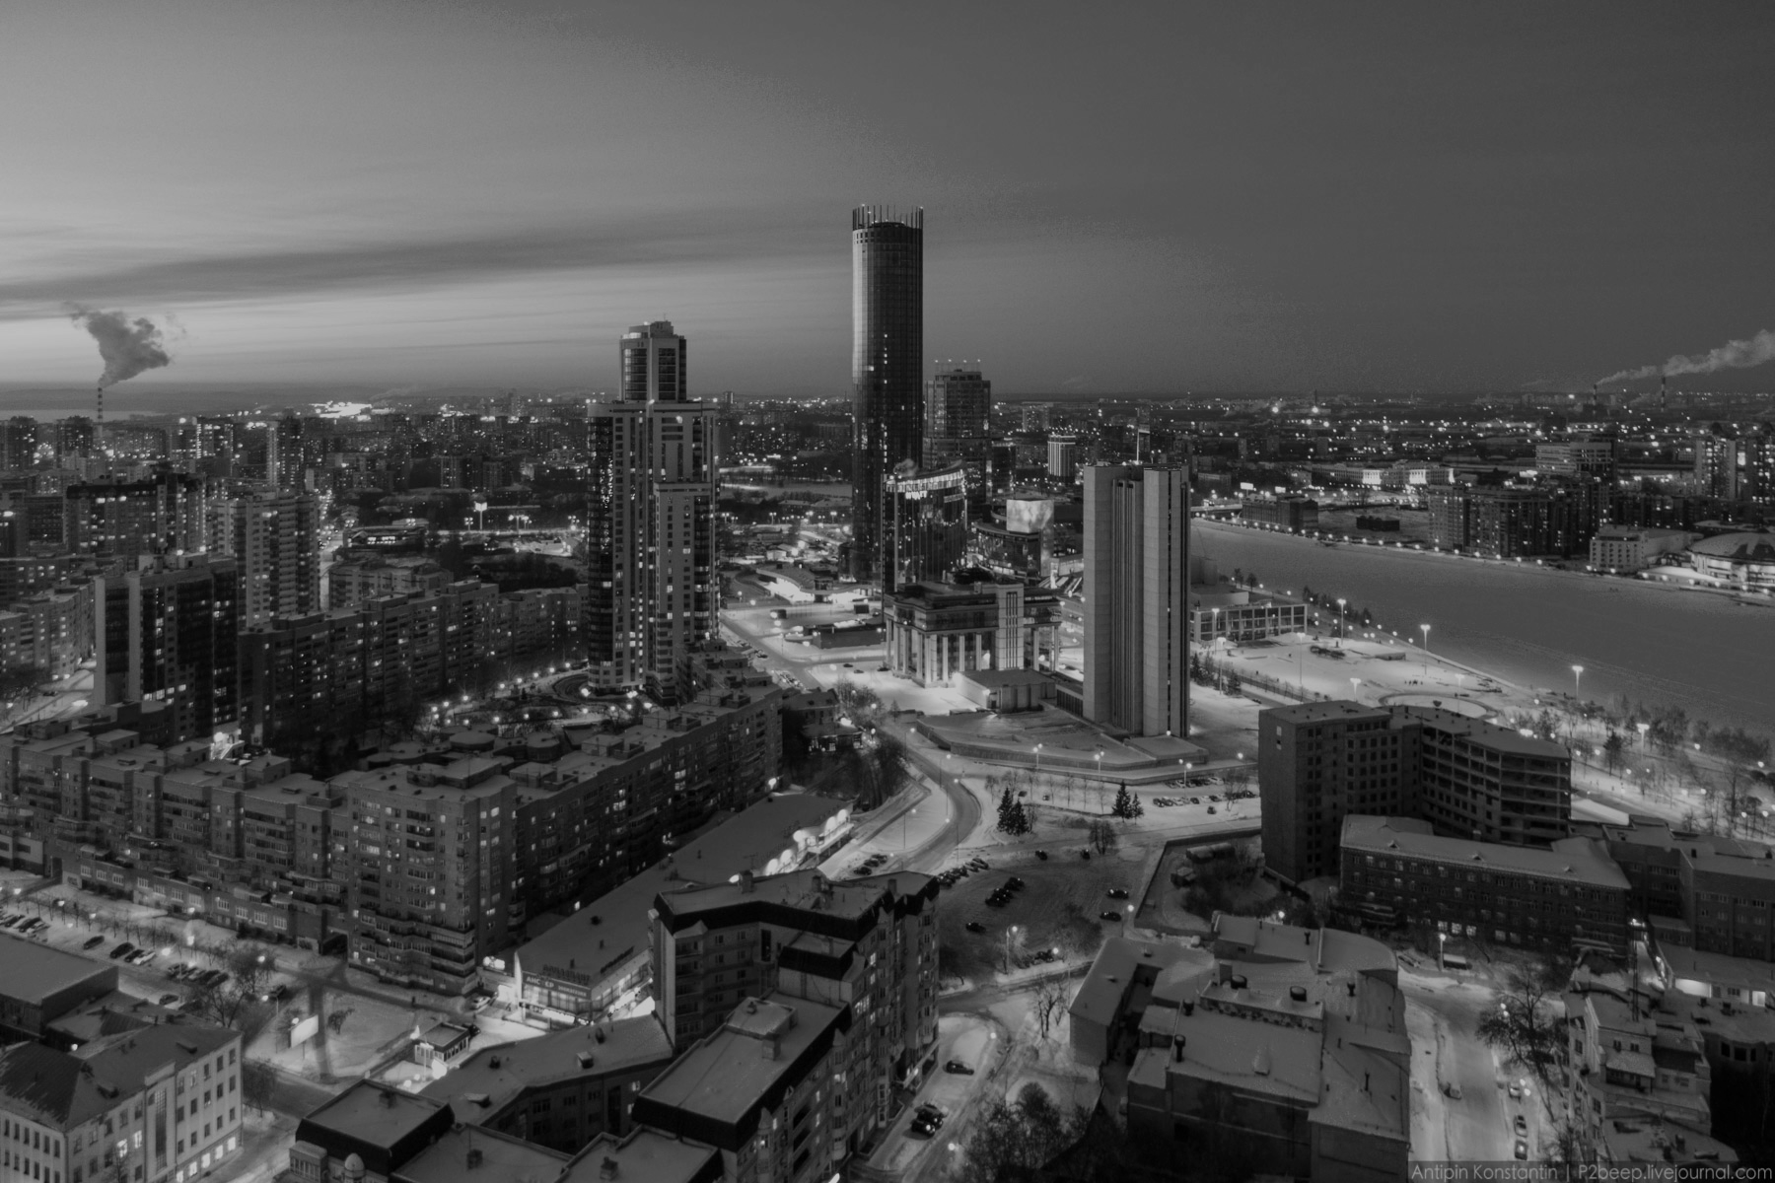
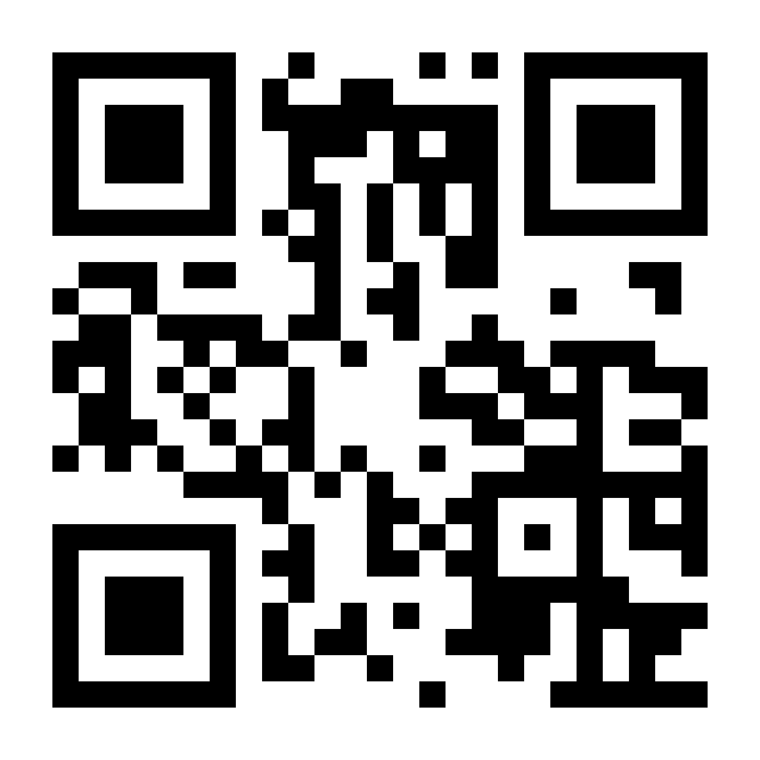


\
Детекция и сравнение с эталонным наименованием объекта капитального строительства в проектной документации
Больше чем человек
https://jetfork.ru/

Slide 2

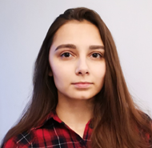

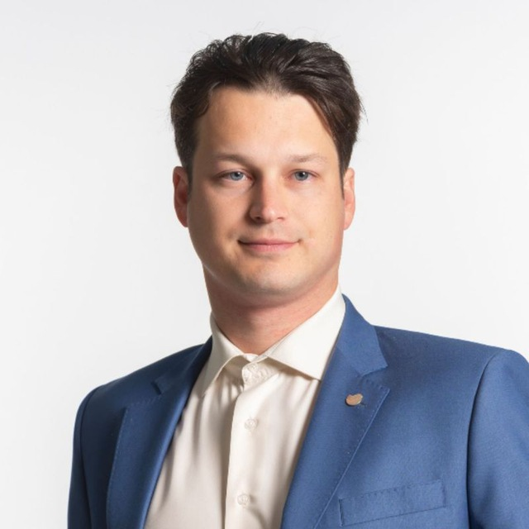

Команда
Помогаем разрабатывать и внедрять крутые решения
Патракова Екатерина
DS
Корчагин
Иван FRONT/BACK
Артюгин
Олег
BA
Голубенко
Евгения
DS/DA

Slide 3







Проблема
Ручной поиск расхождений в пакете документов
Отсутствие метрики качества
"Человеческий фактор"
Notes:
сейчас действует временный порядок - по упрощенной регистрации документов о соответствии (на основании собственных документов о соответствии). ВП - документы по временному порядку

Slide 4
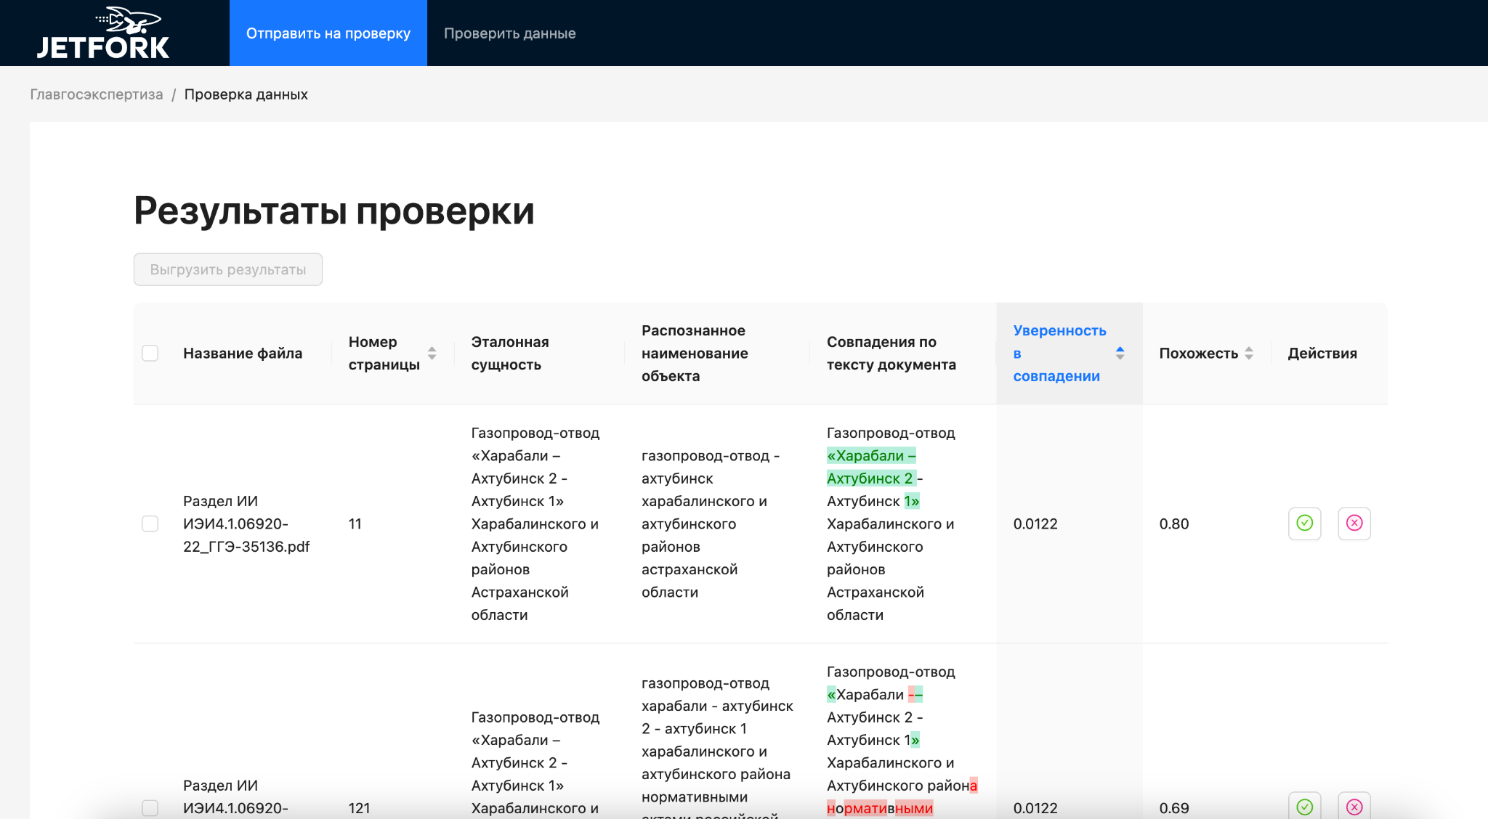
Скринкаст
Notes:
сейчас действует временный порядок - по упрощенной регистрации документов о соответствии (на основании собственных документов о соответствии). ВП - документы по временному порядку

Slide 5

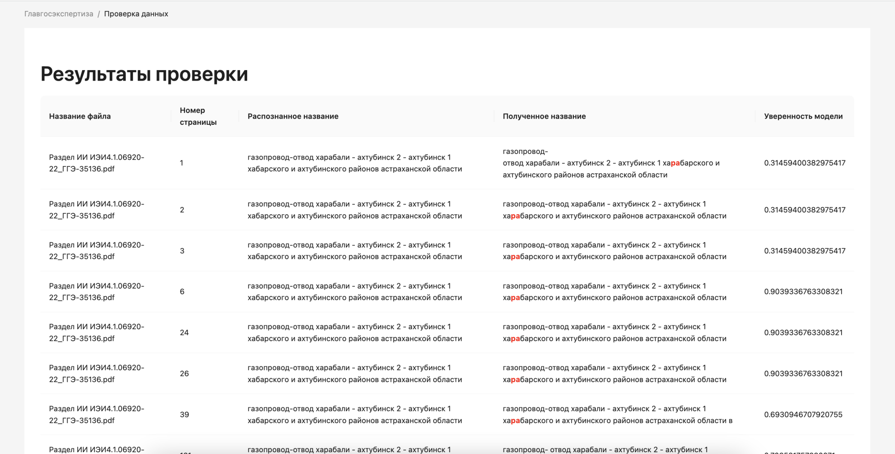
Скринкаст
Notes:
сейчас действует временный порядок - по упрощенной регистрации документов о соответствии (на основании собственных документов о соответствии). ВП - документы по временному порядку

Slide 6
Пользовательские сценарии
1
2
Я хочу иметь возможность загрузить пакет документов
Я хочу узнать в каких документах есть расхождения с ожиданиями
Я хочу найти похожие на свою сущность в документах
Интерфейс загрузки
Статус загрузки
Разметка ожидание-получение
Выгрузка/просмотр отчета с информацией о расхождениях сущностей и их расположении
Указать сущность
Загрузить пакет документов
Посмотреть отчет
Notes:
сейчас действует временный порядок - по упрощенной регистрации документов о соответствии (на основании собственных документов о соответствии). ВП - документы по временному порядку

Slide 7
Процесс работы
Поиск
Эталонных сущностей на первых страницах
Генерация кандидатов
Возможные части текста, которые могут являться искомой сущностью
Похожесть
Для пар эталонная сущность - кандидат создаем фичи по похожести
Классификатор
На фичах пар и разметке от модераторов обучаем классификатор.
Сбор обратной связи
Забираем разметку с сервиса для дообучения модели
Notes:
сейчас действует временный порядок - по упрощенной регистрации документов о соответствии (на основании собственных документов о соответствии). ВП - документы по временному порядку

Slide 8




Особенности решения
Быстрое
Поддерживаемое
Интегрируемое
Не используем LLM и другие тяжелые решения
Разметка текущих сущностей для дообучение модели
Docker-compose и CI/CD для развертывания

Slide 9








Технологии
Python3
React
FastAPI
Хранение: MINIO, PostgreSQL
Celery
Docker

Slide 10
Масштабирование
Простая развертка решения у заказчика
Сбор обратной связи по правильности выделении сущностей для новых документов и дообучение модели
Развитие за рамками хакатона
Выгрузка файла PDF с подсветкой сущностей
Доработка извлечения текстов из PDF (более качественная обработка таблиц и изображений)

Slide 11
JETFORK
Помогаем разрабатывать и внедрять крутые решения

